Slide 1


Operating Systems Structures
-Windows shell 실습 1
(Batch file programming )
NHN NEXT

Slide 2
Agenda
Windows Shell 실습 1
Batch file programming

Slide 3
Batch file 간단한 프로그래밍 실습
UNIX 진영에서는 ‘shell script’라고 함
MS진영에서는 DOS시절부터 ‘배치 파일’이라고 함
사용 용도
CLI 환경에서 작업을 자동화시키고자 할 때
Windows Server OS에는 GUI없이 CLI만 존재하는 경우가 대다수
특정 라이브러리의 설치나 환경 변수 설정에 많이 씀
배포(Release) 관련 툴을 자동화 할 때
(예) 특정 시간에 코드를 모두 모아 커밋하고 빌드하고 압축하고 ...
그 이외에도 은근히 쓰는 경우가 많음
자주 쓰는 명령어
ECHO, REM, PAUSE, CALL, GOTO, CHOICE, IF, FOR, SHIFT, SET
콘솔에서 입력받은 인자는 %0 ~ %9로 참조 가능
참고 http://en.wikipedia.org/wiki/Batch_file

Slide 4
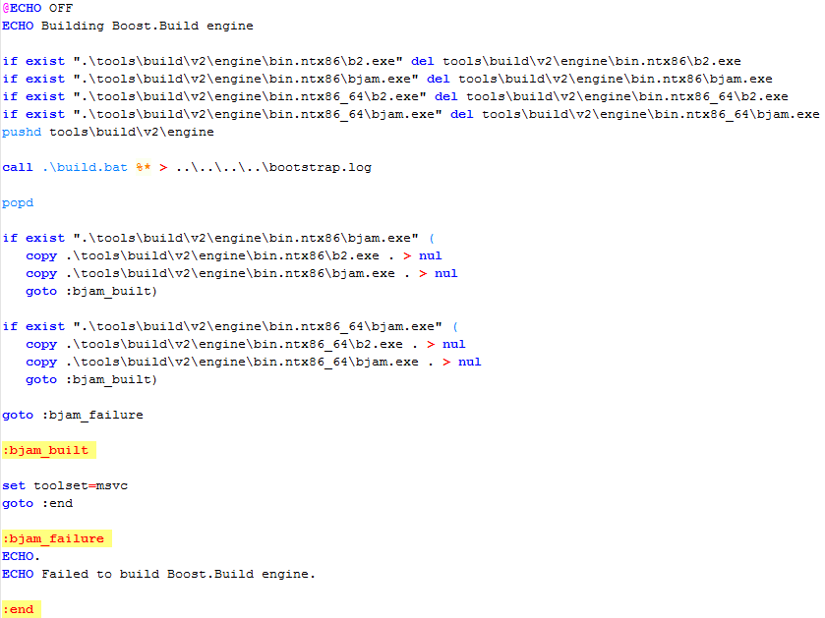
실 사용 예

Slide 5
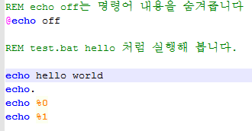
Batch 실습- 따라 해보기

Slide 6
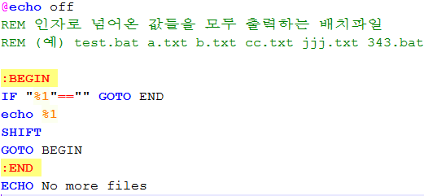
Batch 실습- 따라 해보기

Slide 7

Batch 실습- 따라 해보기

Slide 8
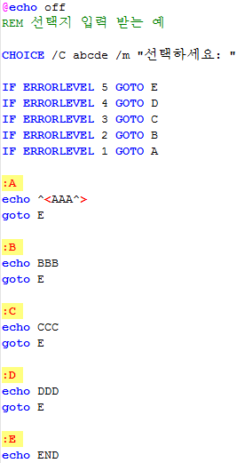
Batch 실습- 따라해보기

Slide 9
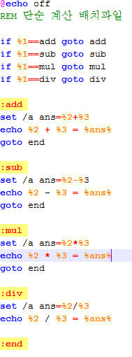

Slide 10
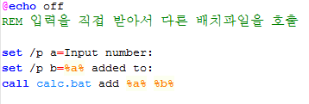

Slide 11
마무리
과제
(예습) 5장
다음주 화요일 수업 시간에 퀴즈 예정
* 예습 질문 게시판에 예습한 내용에 대한 질문을 댓글로 제출하세요. 베스트 질문은 토론 시간에 공유되고 토론의 주제로 활용할 예정입니다.
(실습 과제1)
배치 프로그램 개발
현 디렉토리의 백업 파일 ( *.bak)를 찾아서 삭제하는 배치 파일
주사위 숫자를 출력하는 배치 파일 (%random% 사용)
구구단 출력하는 배치 파일
* 짝 단위로 제출(팀원 두명의 이름 명시)
질의 응답

